Slide 1
Презентация к уроку учебной практики «обработка застежки рукава мужской сорочки цельнокроеной планкой-обтачкой»
рекомендовано к использованию на уроках учебной практики в рамках ППКРС по профессии 29.01.05 Закройщик с целью ознакомления обучающихся с различными способами обработки застежки рукава мужской сорочки, формирования приемов выполнения обучающимися отдельных узлов, закрепления знаний, полученных на уроках теоретического обучения, развития творческих способностей и познавательной активности обучающихся.
Разработала мастер производственного обучения ГБПОУ «Профессиональный лицей № 4» Ольга Владимировна Тимошенко
г. Владикавказ, 2017г.

Slide 2
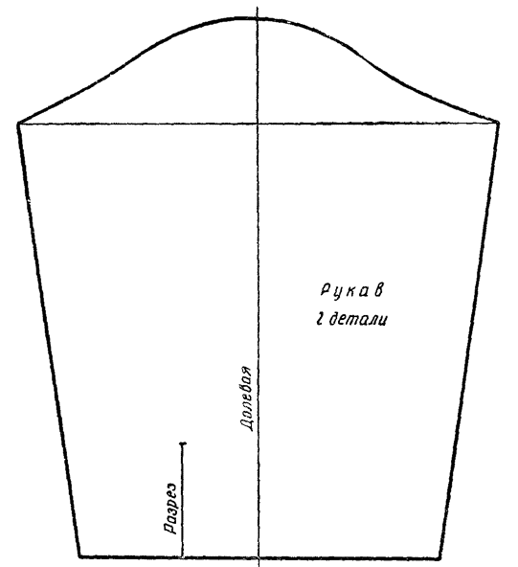
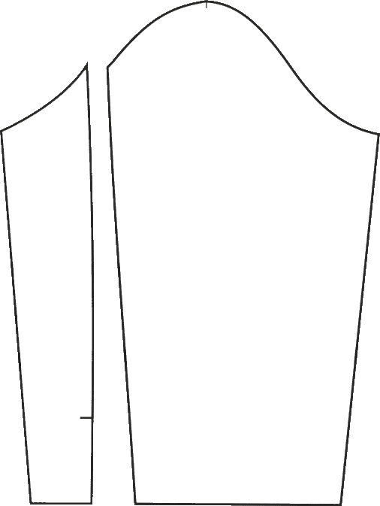
Рукава в сорочках бывают цельнокроеные (одношовные) или с отрезной надставкой (клином) в области застежки.

Slide 3
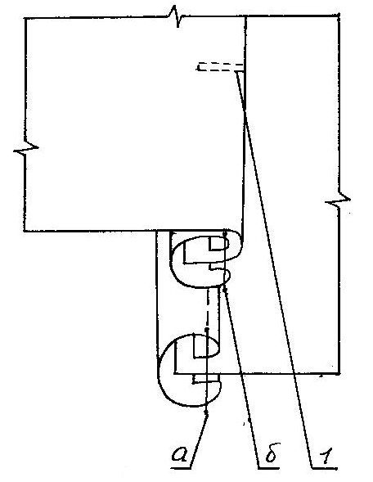
В зависимости от покроя рукава выбирают способ обработки застежки. Если есть надставка, низ рукава обрабатывается планкой (рис. а) или срезы рукава и надставки окантовываются (рис. б).
А
В

Slide 4
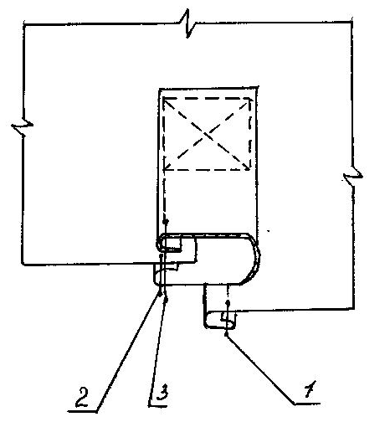
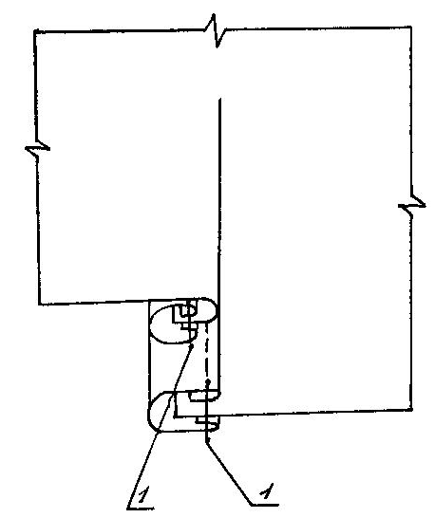
Цельнокроеный рукав выкраивают с разрезом по низу, меняется последовательность технологической обработки (рис. в, г ).
В
Г

Slide 5
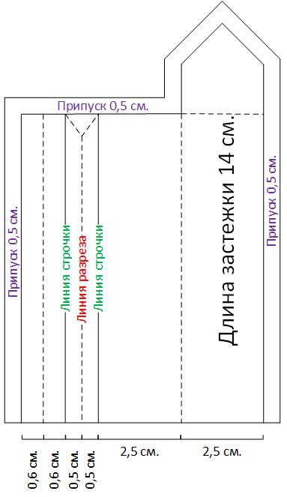
Обработка застежки цельнокроеной планкой - обтачкой
Сделать шаблон цельнокроеной планки-обтачки, как показано на схеме

Slide 6
Выкроить планки-обтачки из основного или отделочного материала, как предусмотрено моделью

Slide 7
Восстановить контрольные линии на планках-обтачках в соответствии с шаблоном, надсечь припуск на уровне удлиненной части планки

Slide 8
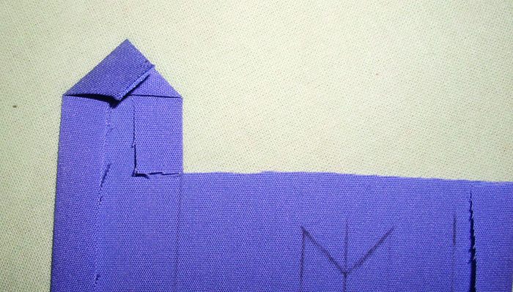
Заутюжить припуски обтачки, планки и выступающей фигурной части на изнаночную сторону, шириной 0,5 см.

Slide 9
Уложить планку-обтачку лицевой стороной на изнаночную сторону рукава, как показано на рисунке, совмещая линии разреза на рукаве и на планке

Slide 10
Притачать планку-обтачку по контрольным линиям, выполняя закрепки в начале и в конце строчки. !!! Важно, чтобы строчки были параллельными и заканчивались на одном уровне

Slide 11
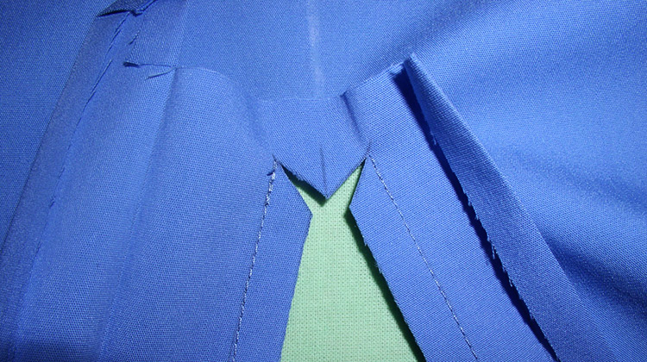
Разрезать застежку рукава посередине, не доходя до уровня строчек на 1 см., в конце припуски надсечь на уголок, не доходя до строчек притачивания на 0,1 см.

Slide 12
Вывернуть планку-обтачку на лицевую сторону рукава, выправить и приутюжить, заутюживая уголок в конце разреза

Slide 13
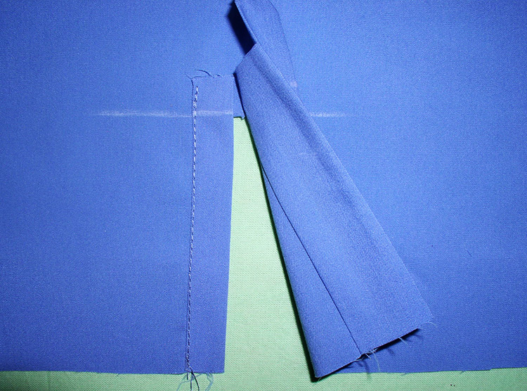
Обогнуть припуски застежки рукава со стороны локтя заутюженной обтачкой, перекрывая строчку притачивания планки-обтачки на 0,1 см. и настрочить, шириной шва 0,1см. От подогнутого края, выполняя закрепки в начале и в конце строчки

Slide 14
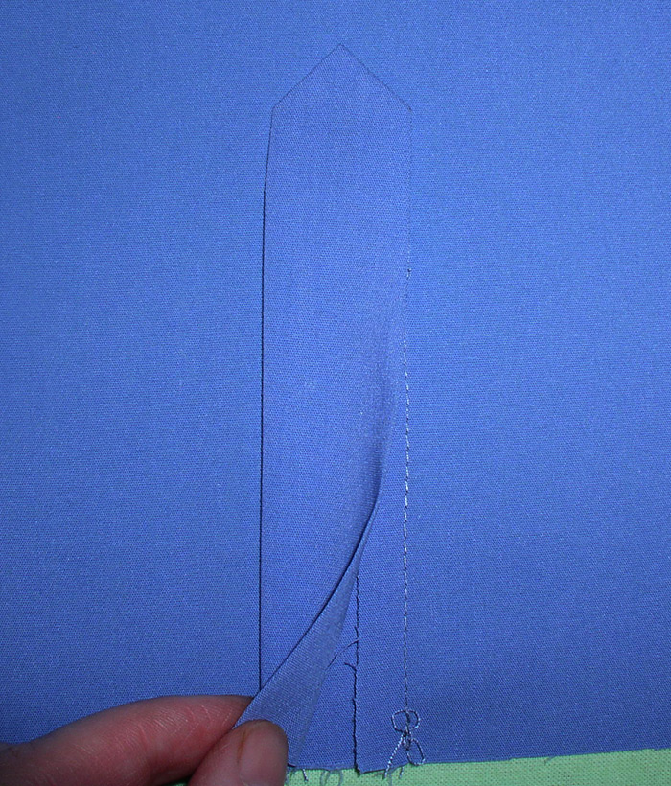
Обогнуть припуски застежки рукава со стороны переда заутюженной планкой с выступающей фигурной частью, перекрывая строчку притачивания планки-обтачки на 0,1 см.

Slide 15
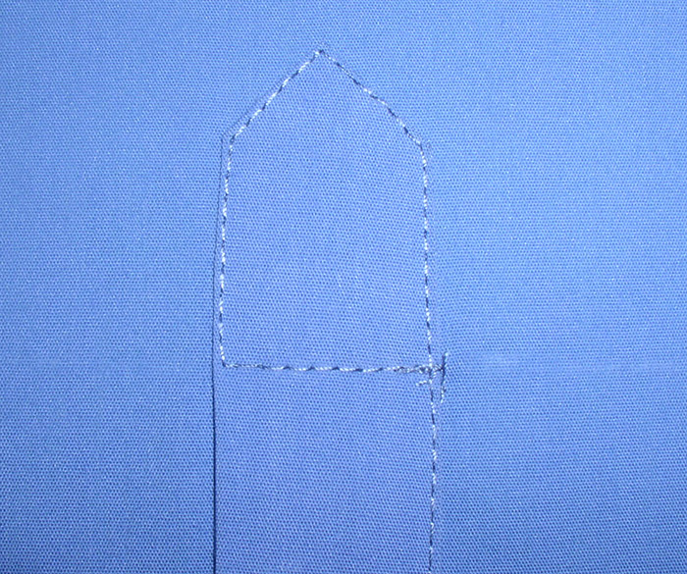
Настрочить планку с выступающей фигурной частью, шириной шва 0,1см. От подогнутого края по фигурному контуру, выполняя закрепки в начале и в конце строчки, как показано на рисунке

Slide 16
Планка-обтачка с изнаночной стороны

Slide 17
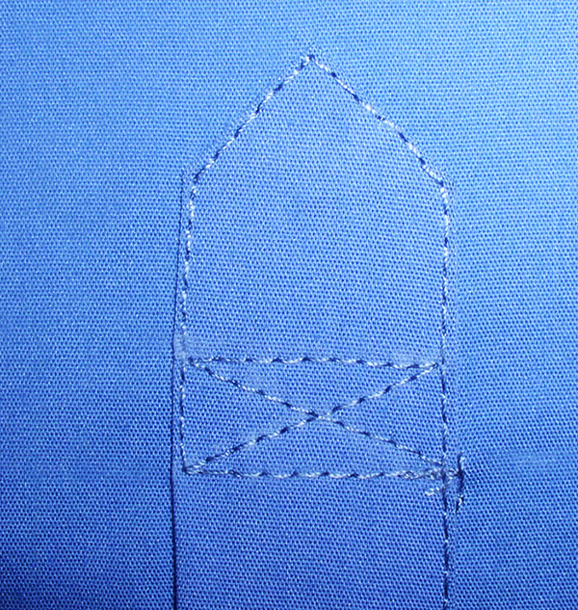
При желании можно выполнить декоративную отстрочку планки. Приутюжить застежку в готовом виде

Slide 18
Спасибо за внимание!

